Slide 1
Colombie
(Bogota, Girón & Medellín)
Plongez dans l’âme vibrante de la Colombie avec ce circuit captivant à travers le Triangle magique.
À Bogotá, explorez le quartier historique de La Candelaria, découvrez les trésors du Musée de l’Or, gravissez le sentier qui vous mènera au légendaire Eldorado…
À Medellín, découvrez une ville transformée, mêlant street-art coloré et panoramas depuis la Piedra del Peñol.
Barichara, un joyau colonial aux maisons blanches et toits orangés et son Camino Real jusqu’à Guane. À Villa de Leyva, laissez-vous séduire par sa Plaza Mayor et son architecture coloniale.
Girón, avec son centre historique paisible, complète cette aventure culturelle.
Ce voyage allie histoire, nature et rencontres authentiques.

Slide 2
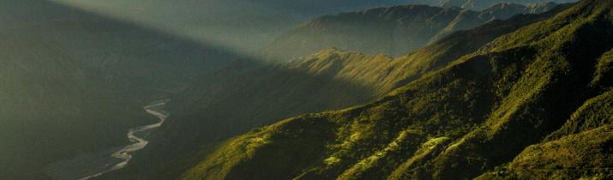
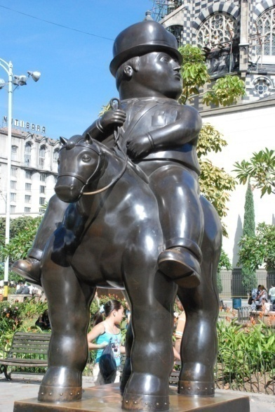
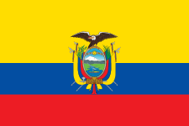
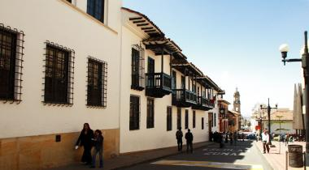
Colombie
(Bogota, Girón & Medellín)
Le Triangle magique

Slide 3
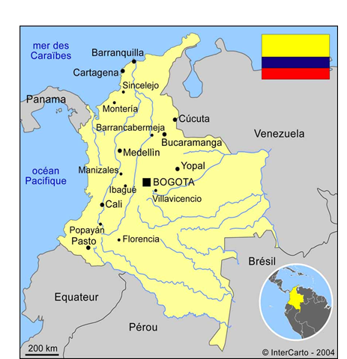
Colombie, entre Caraïbes et Pacifique
3 500 kms du Nord au Sud
2 900 kms de côtes
53 millions d’habitants
(dont 8 millions à Bogota)
Président de la République :
Gustavo Petro

Slide 4
Le Programme (1ère semaine)
Jour 2 | Jour 3 | Jour 4 | Jour 5 | Jour 6 | Jour 7 | Jour 8
Formalités Change Argent 14 h 00 Visite du Quartier de la Candelaria | 10 h 00 Musée de l’Or 14 h 00 Mirador de Monserrat | 9 h 00 La Cathédrale de Sel (Zipaquirá) | 10 h 00 Musée National 12 h 30 Visite du Quartier de Usaquén | 8 h 00 Lagune de la Guatavita La Casa Loca 13 h 00 Repas champêtre et Après-midi nature | 10 h 00 Fondation Botero 14 h 30 Centre Culturel García Marquéz | 7 h 00 Départ vers Villa de Leyva 15 h 30 Visite de la ville Casa de barro
Bogotá |  |  |  |  |  | Villa de Leyva
Notes:
El Viejo Correo → 4958-0364, 15-6800-1277
Taconeando : le 29/03 pour 300 $ - 25 % = 240 $ Ouvert seulement les jeudi, vendredi et samedi
Réserver le resto « El Pilar » le jour de la Recoleta !!!
Chez Roxana y Hugo le 1er avril
Condarco, 2384
Ciudad Autónoma de Buenos Aires
45 04 80 14
Chez Mily et Omar le 3 avril
AVIS – Daroque/anabel2010

Slide 5
Le Programme (2ème semaine)
Jour 9 | Jour 10 | Jour 11 | Jour 12 | Jour 13 | Jour 14 | Jour 15
8 h 00 Départ vers Barichara 14 h 00 Visite de la ville | 9 h 00 Descente à pied jusqu’au village de Guane 15 h 30 (optionnel) Vol en parapente | 8 h 00 Départ vers Girón Visite de la ville coloniale de Girón | 10 h 00 Bucarramanga 17 h 30 Vol Medellín | 10 h 00 Musée d’Antioquia 13 h 30 Le Metrocable et la Comuna 13 | 11 h 30 Vol Bogotá 14 h 30 Libre | Vol retour France
Barichara |  | Girón | Medellín |  | Bogotá
Notes:
El Viejo Correo → 4958-0364, 15-6800-1277
Taconeando : le 29/03 pour 300 $ - 25 % = 240 $ Ouvert seulement les jeudi, vendredi et samedi
Réserver le resto « El Pilar » le jour de la Recoleta !!!
Chez Roxana y Hugo le 1er avril
Condarco, 2384
Ciudad Autónoma de Buenos Aires
45 04 80 14
Chez Mily et Omar le 3 avril
AVIS – Daroque/anabel2010

Slide 6
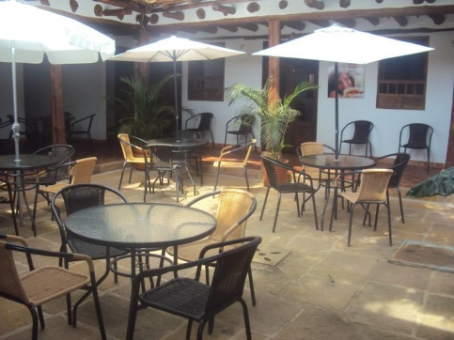
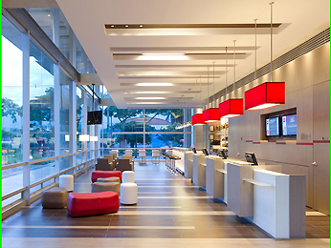
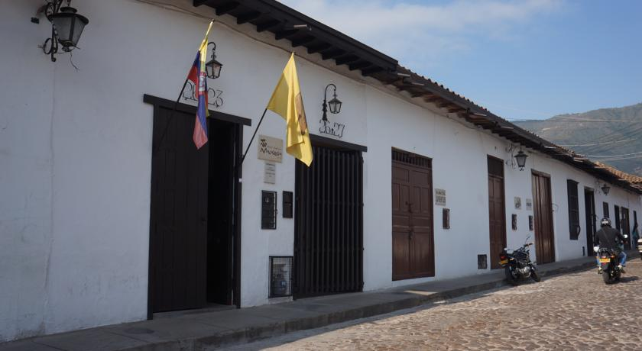
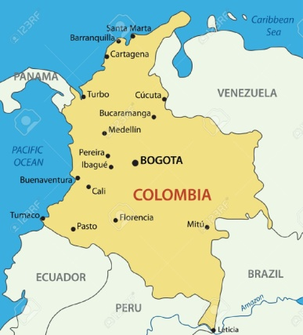
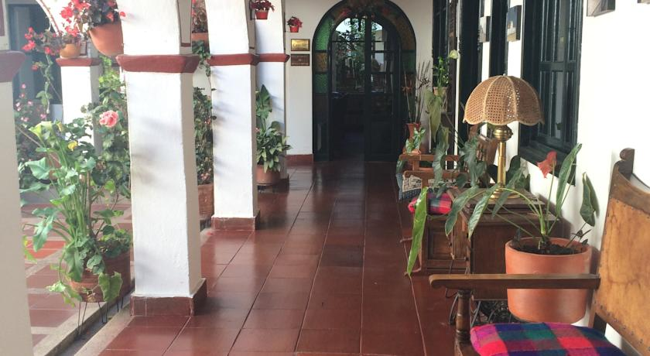
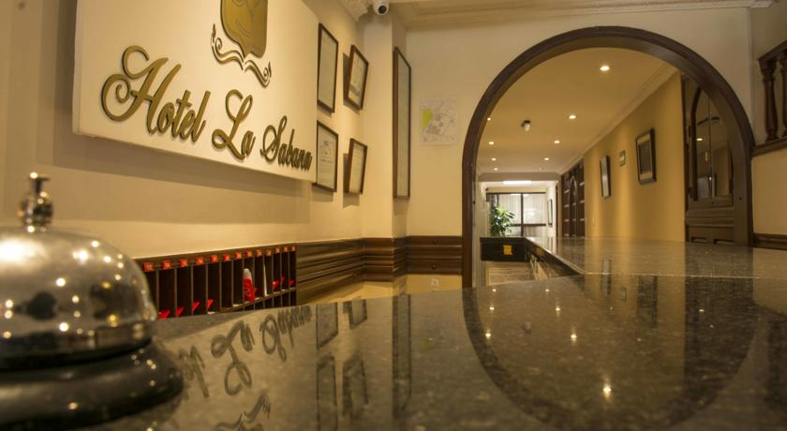
Les Logements
Barichara
Medellin
Giron
Bogota
Villa de Leyva

Slide 7
Informations diverses
Aucun visa n’est nécessaire Faire photocopies Passeport Eté / Hiver : la Colombie étant traversée par l’équateur, il n’y a pas de saisons. Le temps est le même toute l’année à l’exception de la saison des pluies (avril-mai et octobre-novembre). Les Colombiens ont une définition pour les saisons : « l’hiver c’est quand il pleut et l’été c’est quand il fait du soleil ! » Décalage horaire : - 6 h 00 l’hiver ; - 7 h 00 l’été Langue officielle : espagnol + environ 68 langues autochtones Conseils aux Voyageurs Français (site Ministère des Affaires Etrangères) : http://www.diplomatie.gouv.fr/fr/conseils-aux-voyageurs/conseils-par-pays/colombie-12228/

Slide 8
Pratique
Ambassade et Consulat de France à Bogota
Carrera 11, n° 93-12 Apartado Aereo
Ambassade : 571 638 14 00 - Consulat : 571 638 14 48
Site web: www.ambafrance-co.org/
Pour toute urgence (accident, décès, enlèvement, etc.) concernant un ressortissant français, joindre l’Ambassade en dehors des heures normales d’ouverture au public au (571) 638 15 64.
Dans tous les autres cas, les services consulaires peuvent être joints
au (571) 638 14 00 pendant les heures d’ouverture au public.

Slide 9

    Taux de change : 1,00 € = 4 778,68 COP (valeur au 01/08/25)
    [source : http://themoneyconverter.com/ES/EUR/COP.aspx]
    Pesos colombiens : billets de 1 000,
    2 000, 5 000, 10 000, 20 000, 50 000 $
    (env. 11 €)
    Les commerces acceptent les cartes de crédit et les dollars US
    Distributeurs automatiques nombreux
    Change dans les banques et Casas de Cambio (passeport obligatoire)
    Banques : horaires variables selon les établissements, mais généralement ouvert tôt le matin (entre 8 h 00 et 9 h 00)
    Préférer les Bureaux de Change qui proposent un meilleur taux de change (av. Jimenez n° 5-16 oficina 203 ou encore sur 7^{ma} con 23 et C/17 con Cra 4, etc.)
Argent
Notes:
Source : http://www.abappra.com/html/feriados_bancarios_nacionales.html

Slide 10
Précautions à prendre
Ne jamais rester seul(e) dans la rue, surtout le soir ! Si les conditions de sécurité se sont nettement améliorées ces dernières années, Bogota reste une ville potentiellement dangereuse (vols, etc.). La nuit, ne pas déambuler seul dans la Candelaria. Ne pas porter de bijoux de façon ostentatoire (voleurs à la tire) : dans les bus et le métro (pick-pockets) Contrôler systématiquement le rendu monnaie N'utiliser les distributeurs automatiques qu'en plein jour et dans les endroits fréquentés. Il est possible de héler de taxi dans la rue, mais plutôt réserver sa course avec Cabify ou UBER ! Dans les restaurants, ne jamais laisser son plat ou son verre sans surveillance En cas d'agression à main armée, donnez ce que l'on vous demande sans tenter de protester

Slide 11
Sortir à Bogotá
La Calle Septima (7ème) est piétonnière et « cyclable » tous les dimanches
D’un côté de la 7ème, la Candelaria, à l’autre bout, le Marché aux Puces (le dimanche matin) → (attention aux pick-pockets dans toute cette zone !)
El Chorro de Quevedo se trouve dans la Candelaria : artistes, restaurants, …
La nuit à Andrés Carne de Res ou Zona Rosa

Slide 12
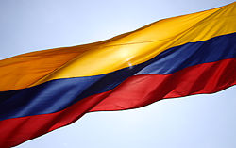
  Bon séjour
  en Colombie !

